Slide 1
Лирика поэтов-символистов. К. Д. Баль­монт, А. Белый и других

Slide 2
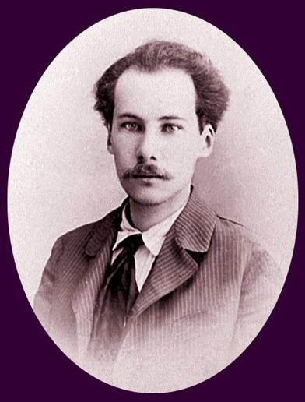
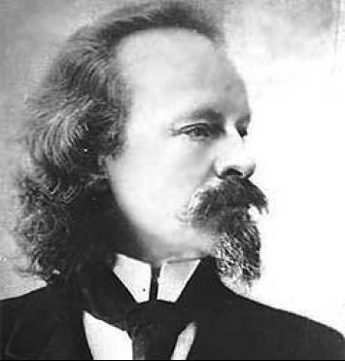

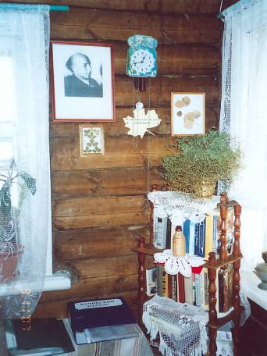
К.Бальмонт
А.Белый

Slide 3
К.Бальмонт
«Кинжальные слова»
Я устал от нежных снов.
От восторгов этих цельных
Гармонических пиров
И напоев колыбельных.
Я хочу порвать лазурь
Успокоенных мечтаний.
Я хочу горящих зданий,
Я хочу кричащих бурь!

Slide 4
Противоположность настроений
«Белый лебедь»,
«Лесные травы»,
«Придорожные травы»,
«Влага»,
«Фантазия»,
«Безглагольность».

Slide 5
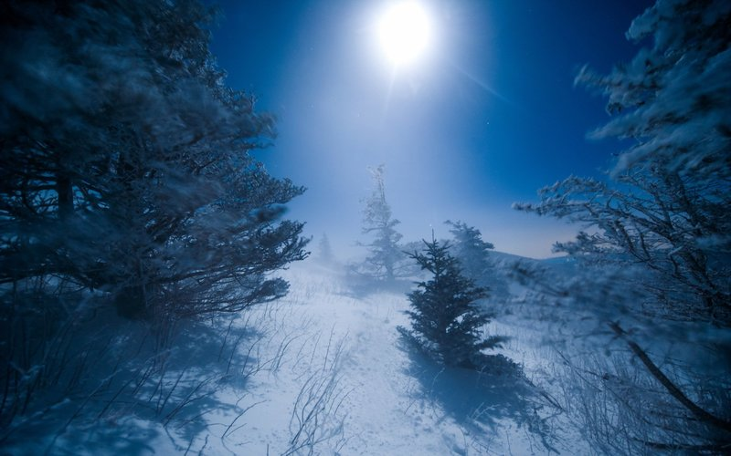
Анализ стихотворения «Фантазия»

Slide 6
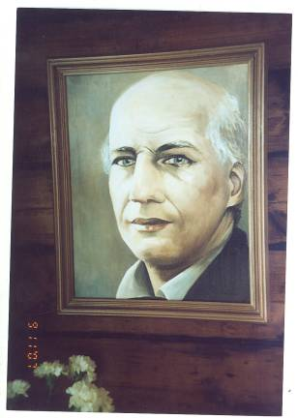
А.Белый (Борис Николаевич Бугаев)
В первом сборнике стихов и лирической прозы «Золото в лазури» (1904) покорение скалистых горных вершин или полет к солнцу символизировали прорыв из обыденности в вечность, к мистическому идеалу («Будем как Солнце»).

Slide 7
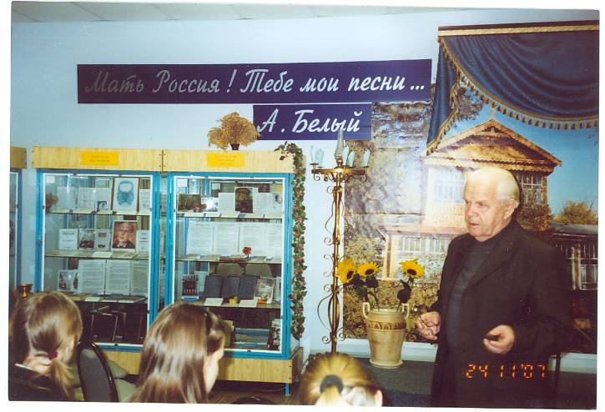
Руководитель литературного музея Андрея Белого
в Центральной библиотеке г.Железнодорожный
В.Уралов рассказывает о трех периодах жизни поэта

Slide 8
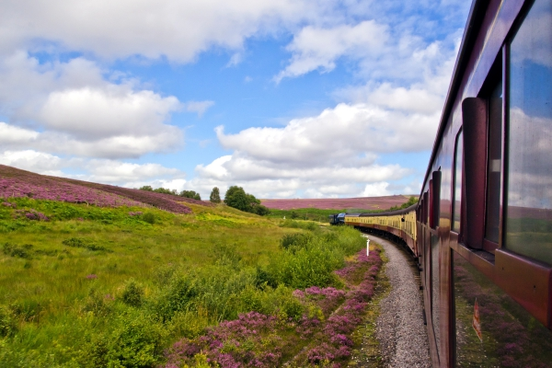
«Из окна вагона»

